Slide 1
Жылулық заңдар және олардың металлургияда қолданылуы
Сәтбаев Университеті
«Металлургиялық процестер, жылу техникасы және арнайы материалдар технологиясы» кафедрасы
«Металлургиялық процестердің жылуэнергетикасы» пәні
5 кредит – 3/1/0/2
№2 дәріс
2 академиялық сағат
Оқытушы - Мамырбаева К.Қ.,
қауымдастырылған профессор, Ph.D

Slide 2
Дәріс жоспары
Жылу өткізгіштік коэффициенті және оған әсер ететін факторлар
Жылу өткізгіштік теориясы. Фурье заңы
Конвективті жылу және массаалмасу
Ньютон-Ричман заңы.
Металлургиядағы жылу өткізгіштік және конвективті жылу беру мәні
Сәулелену арқылы жылу беру туралы жалпы ақпарат
Жылулық сәулеленудің негізгі заңдары
Өнеркәсіптегі жылу радиациясының маңызы
ГЛОССАРИЙ:
Жылуөткізгіштік
2. Конвекция
3. Сәулелену
4. Жылу өткізгіштік коэффициенті
5. Фурье заңы
6. Ньютон-Рихман заңы
7. Конвективті жылуалмасу
8. Заң

Slide 3
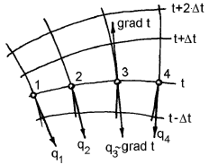
1. Жылу өткізгіштік коэффициенті және оған әсер ететін факторлар
Жылуөткізгіштік коэффициенті
қарастырылатын дененің жылуды өткізу қабілеттілігін сипаттайды.
«-» белгісі жылу ағынының векторы мен температура градиентінің векторының қарама-қарсы бағытын көрсетеді (2-суретті қараңыз).
Жылу ағынының тығыздық q векторы әрқашан температураның ең көбірек төмендеуіне бағытталған.
Жылу ағынының тығыздық векторының скалярлық мәні:
(1)
(1) формуладан жылу өткізгіштік коэффициенті λ К/м температура градиентіндегі жылу ағынының тығыздығын анықтайтындығын көреміз.
1-сурет - Изотермиялық емес дененің ішіндегі жылу ағынының изотермалары мен оларға перпендикуляр сызықтар

Slide 4
1. Жылу өткізгіштік коэффициенті және оған әсер ететін факторлар
Инженерлік есептеулерде Q жылу ағынының изотермиялық және изотермиялық емес беттіктері арқылы есептеу де қызығушылық тудырады.
F беттік үшін q тұрақты болғанда, жылу ағынын келесідей есептеуге болады:
Q = q⋅F, [W]. (2)
Жылу өткізгіштік коэффициенті λ К/м физикалық параметр болып табылады және заттың химиялық табиғатына және оның физикалық күйіне (тығыздық, ылғалдылық, қысым, температура) байланысты.
Металдардың жылу өткізгіштігі ең жоғары, ал газдардыңкі ең төмен:
1) металдар мен қорытпалардың жылу өткізгіштік коэффициенттері:
7-ден 490 Вт/(м∙К)-ге дейінгі мәндерге ие;
температураның жоғарылауымен металдардың көпшілігінің жылу өткізгіштігі жоғарылайды, кейбір металдардыңкі төмендейді (металдық байланыс нашарлайтындықтан);
материалдар қоспасының жылу өткізгіштік коэффициенті әдетте қоспаның құрамына кіретін компоненттер мөлшеріне пропорционалды түрде өзгермейді;
жылу өткізгіштік коэффициенті металдың жылу және механикалық өңдеу түріне байланысты;
металдар мен олардың қорытпаларының жылу өткізгіштік коэффициенттерін бағалаудың сенімді әдісі - тікелей эксперимент б.т;
4

Slide 5
1. Жылуөткізгіштік коэффициенті және оған әсер ететін факторлар
2) металл емес материалдар:
жөк мәндері едәуір төмен λ = 0,023 - 2,9 Вт/м × К;
олардың ішіндегі жылуоқшаулағыш, керамика және құрылыс материалдары қызығушылық танытады.
Бұл материалдардың көпшілігінің кеуекті құрылымы бар, сондықтан олардың жылу өткізгіштік коэффициенті заттың құрылымдық бөлшектерінің жанасуымен жылуды өткізу қабілетін ғана емес, сонымен қатар кеуектердегі радиациялық-конвективті жылу беруді де ескереді;
T = 50 ... 100 ^{о}C кезінде λ <0,25 Вт/м×К бар материалдар жылу изоляторлары деп аталады;
-кейбір оқшаулағыш материалдар табиғи күйінде қолданылады, басқалары жасанды түрде алынады;
кейбір металл емес материалдар анизотропты болып табылады.
Осылайша, емен жылуды талшықтар бойынша көлденең бағытқа қарағанда шамамен екі есе төмен өткізеді.
Пирографиттің қабаттар бойымен жылу өткізгіштік коэффициенті перпендикуляр бағытқа қарағанда жүз есе артық;

Slide 6
1. Жылу өткізгіштік коэффициенті және оған әсер ететін факторлар
3) сұйықтықтар (балқытылған металдардан басқа)
- жөк оншалықты жоғары емес λ = 0,093 ... 0,7 Вт / м × К.
- сұйықтықтардың көпшілігінде (су мен глицериннен басқа) температура жоғарылаған сайын жылу өткізгіштік коэффициенті төмендейді;
4) газдар мен булар:
жылу өткізгіштігі нашар және жылу өткізгіштік коэффициенті λ = 0,006 ... 0,58 Вт/м×К болады.
Температураның жоғарылауымен газдардың жылу өткізгіштік коэффициенттері жоғарылайды;
Практикалық есептеулерде жылуөткізгіштік коэффициенті бүкіл денеге бірдей деп саналады және дене температурасының шекті мәндерінің арифметикалық орташасымен анықталады.
Жылу өткізгіштік коэффициентін таңдағанда анықтамалық әдебиетті қолдану керек.
Жылуөткізгіштік пен электрөткізгіштік арасындағы байланыс
Жылуөткізгіштік коэффициенті мен металдардағы электр өткізгіштік арасындағы байланыс Видеманн-Франц заңымен белгіленеді:
λ/σ = (π²/3)•(к/е)²•Т,
мұндағы k - Больцман тұрақтысы, e - электрон заряды; σ – менш эл өтк.

Slide 7

1. Жылу өткізгіштік коэффициенті және оған әсер ететін факторлар
Газдардың жылу өткізгіштік коэффициенті
Газдарда жылу өткізгіштік коэффициентін келесі формула бойынша табуға болады:
λ = ρC_{v}lv/3, (4)
мұндағы ρ - газ тығыздығы,
Сv - тұрақты көлемдегі меншікті жылу,
l - газ молекулаларының орташа еркін жүрісі,
v - орташа жылу жылдамдығы.
Осы формуланы келесідей жазуға болады: (5)
мұндағы i - молекулалардың трансляциялық және айналу еркіндіктерінің қосындысы (диатомдық газ үшін i = 5, моноатомдық газ үшін i = 3),
    k - Больцман тұрақтысы,
    μ - молярлық масса,
    T - абсолюттік температура,
    d - молекулалардың тиімді (газ-кинетикалық) диаметрі,
    R - әмбебап газ тұрақтысы.
Формуладан ауыр монатомдық (инертті) газдардың жылу өткізгіштігі ең төмен, ал жеңіл полиатомдық газдардың жылу өткізгіштік коэффициенті жоғары болатындығын көруге болады (бұл тәжірибе арқылы расталады, барлық газдардың максималды жылу өткізгіштігі сутегіде, минимумы радондағы, ал радиоактивті емес газдардағы ксенондағы).
λ
7

Slide 8
1. Жылу өткізгіштік коэффициенті және оған әсер ететін факторлар
Өте сиретілген газдардағы жылу өткізгіштік
Газдардағы жылу өткізгіштік коэффициентінің жоғарыдағы өрнегі қысымға тәуелді емес. Алайда, егер газ өте сиретілген болса, онда орташа еркін жол молекулалардың бір-бірімен соқтығысуымен емес, олардың ыдыстың қабырғаларымен соқтығысуымен анықталады. Молекулалардың еркін қозғалуы ыдыстың көлемімен шектелген газ күйін жоғары вакуум деп атайды .
Жоғары вакуумда жылуөткізгіштік заттың тығыздығына пропорционалды азаяды (яғни, жүйедегі қысымға пропорционалды), ал вакуумның жылу өткізгіштік коэффициенті нөлге жақындаған сайын вакуум тереңірек болады. Бұл жылу беруге қабілетті материал бөлшектерінің вакуумындағы концентрациясының төмендігіне байланысты.
Алайда, вакуумдағы энергия сәулелену арқылы беріледі. Сондықтан, мысалы, жылу шығынын азайту үшін термостың қабырғалары екі еселенген, күмістен жасалады (мұндай бет сәулені жақсы шағылдырады) және олардың арасындағы ауа сорылады.
8

Slide 9
1. Жылу өткізгіштік коэффициенті және оған әсер ететін факторлар
Жылуөткізгіштік коэффициенті заттың физикалық табиғатына, құрылымына, көлемдік салмағына, ылғалдылығына, қысымы мен температурасына тікелей байланысты.
Есептеулерде жылу өткізгіштік коэффициентінің мәні есептеуге қатысатын және анықтамалық кестелерде келтірілген материалдың физикалық сипаттамаларының толық сәйкес келетіндей етіп дұрыс таңдалады.
Материалдың температурасын ескеру өте маңызды, өйткені жөк λ мәні 6 теңдеу арқылы көрсетілген заңға сәйкес температураға байланысты өзгеріп отырады:
λ = λ₀∙[1+b(t – t₀)]. (6)
мұндағы
λ₀ - 0 ° С температурадағы жылуөткізгіштік коэффициентінің мәні;
b - плюс немесе минус таңбасы бар және эмпирикалық түрде анықталған тұрақты шама.
9

Slide 10
2. Жылу өткізгіштік теориясы. Фурье заңы
Фурье қатты денелердегі жылудың жылуөткізгіштік бойынша таралуын зерттей отырып, келесі заңдылықты орнатты:
«Берілетін жылу мөлшері температураның төмендеуіне, уақытқа және жылу таралу бағытына перпендикуляр көлденең қиманың ауданына пропорционал».
Жылу ағыны үшін Фурье заңы келесі математикалық өрнекпен жазылады:
                (7)
Бұл өрнекте пропорционалдылық коэффициенті заттың физикалық қасиеті болып табылатын және оның жылу өткізу қабілетін сипаттайтын жылу өткізгіштік коэффициенті деп аталады:
                (8)
Демек, жылуөткізгіштік коэффициенті - бұл бірге тең температура градиентінде бет бірлігі арқылы уақыт бірлігінде өтетін жылу мөлшері.
10

Slide 11
2. Жылу өткізгіштік теориясы. Фурье заңы
Жылу өткізгіштікке қатысты мұндай постулаттың рөлін Фурье постулаты атқарады (теңдеу (7)), ал сақталу заңының рөлі - энергияның сақтау заңы болып табылады. Жылу теңдеуінің ең жалпы түрі келесі түрде жазылады:
(9)
Теңдеу жылу өткізгіштік коэффициентінің температураға тәуелділігі мен жылу көздерінің немесе жылу ағындарының (Джоуль жылуы, кристалды түрлендірулер жылуы немесе химиялық реакциялар) болуын ескереді. Бұл сызықтық емес, біртекті емес жылу теңдеуі.
λ = const және qV = 0 үшін сызықтық, біртекті жылу теңдеуін аламыз, яғни оның канондық түрі:
(10)
11

Slide 12
2. Жылу өткізгіштік теориясы. Фурье заңы
10) теңдеудегі a мәні - жылу таралу коэффициенті болып табылатын жылу диффузиясы болып табылады.
Бұл теңдеу жылу өткізгіштіктің стационарлық емес мәселелеріне қатысты термиялық диффузия мәнінің мағынасын нақтылауға мүмкіндік береді : жылу диффузиялық коэффициент материалдың термиялық инерциялық қасиеттерін сипаттайды .
X - r - φ цилиндрлік координаттарында жылу өткізгіштік теңдеуі:
(11)
Жылуөткізгіштік теориясының негізгі мәселесін шешу үшін, яғни денеде температураның таралуын және оның уақыт бойынша өзгеруін табу үшін, ең алдымен, берілген жағдайдағы а-ға арналған жылу теңдеуінің (сызықтық немесе сызықтық емес; біртекті немесе біртекті емес; бір өлшемді, екі өлшемді немесе үш өлшемді) нақты түрін білу керек.
Сызықты емес теңдеу жағдайында тәуелділіктің нақты түрін , ал біртекті емес теңдеу кезінде qv (x, y, z, t) таралу функциясын білу қажет .
12

Slide 13
2. Жылу өткізгіштік теориясы. Фурье заңы
Осындай теңдеудің шешімдер жиынтығынан берілген кластың жалғыз құбылысына сәйкес келетін бір шешімді бөліп алу үшін бірмәнді шарттар қою керек.
Бірмәнді шарттарға мыналар жатады:
дененің пішіні мен өлшемін анықтайтын геометриялық шарттар;
материалдың физикалық параметрлері, яғни K, p, s;
бастапқы шарттар, яғни дененің белгілі бір сәттегі көлеміндегі температураның шығу тегі ретінде қабылдануы;
қоршаған ортаның дене бетімен жылулық өзара әрекеттесуін сипаттайтын шекаралық жағдайлар.
Бастапқы және шекаралық шарттар «шекті шарттар» терминімен біріктірілген.
Жылу өткізгіштіктің жалпы дифференциалдық теңдеуі бірқатар болжамдар жасау жағдайында шығарылған:
1) дененің физикалық параметрлері λ, с, ρ тұрақты қабылданған, бірақ шын мәнінде олар дене температурасының өзгеруімен өзгереді;
2) денеге енетін жылу тек таза қыздыру арқылы қабылданады, ал денеде әртүрлі эндотермиялық және экзотермиялық процестер жүруі мүмкін;
3) дене изотропты болып қабылданған, яғни барлық бағытта біркелкі.
Демек, бұл теңдеуді қорытынды шарттарына сәйкес келмейтін нақты жағдайларға қолдану нәтижелердің кейбір дәлсіздігіне әкеледі.
13

Slide 14
3. Конвективті жылу және массаалмасу
Конвективті тасымалдау дегеніміз – температурасы әр түрлі болатын ортаның макроскопиялық элементтерінің қозғалуынан болатын жылудың таралуы.
Конвективті жылуалмасу (жылуалмасу) дегеніміз - конвекция мен жылуөткізгіштік арқылы жылудың берілуі:
инженерлік есептеулерде сұйықтық немесе газ ағындары мен қатты дененің беті арасындағы конвективті жылу беру жиі анықталады;
жылу беру әдетте жылу өткізгіштікпен бірге жүреді.
Жылу беру процесіне әсер ететін негізгі факторлар:
1) Сұйықтың (газдың) қабырға беті бойымен қозғалуынан пайда болу сипаты
Сұйықтықтың (газдың), оның ыстық және суық қабаттарының тығыздығының айырмашылығынан ауырлық күші өрісінде туындаған өздігінен қозғалуын еркін қозғалыс ( табиғи конвекция ) деп атайды.
Сорғы, желдеткіш және басқа қондырғылар жасаған қысым айырмашылығы есебінен пайда болған қозғалыс мәжбүрлі ( мәжбүрлі конвекция ) деп аталады .

Slide 15
3. Конвективті жылу және массаалмасу
2) сұйықтықтың қозғалу режимі.
Реттелген, қабатты, тыныш, пульсациясыз қозғалыс ламинарлы деп аталады .
Тәртіпсіз, хаосты, құйынды қозғалыс турбулентті деп аталады .
3) Сұйықтар мен газдардың физикалық қасиеттері .
Конвективті жылуалмасуға келесі физикалық параметрлер үлкен әсер етеді:
  жылу өткізгіштік коэффициенті (λ),
  меншікті жылу сыйымдылық (с),
  тығыздық (ρ),
  жылулық диффузия коэффициенті (a = λ / cр · ρ),
  динамикалық (μ) немесе кинематикалық тұтқырлық коэффициенті (ν = μ / ρ),
  температуралық көлемдік кеңею коэффициенті (β = 1 / T).
4) Беттің пішіні, өлшемдері және орналасуы.
Пішіні тегіс, цилиндр тәрізді. Беттің орналасуы - көлденең, тік немесе горизонтқа бұрышпен.

Slide 16
4. Ньютон-Рихман заңы
Практика үшін ең маңызды жағдай - бұл қозғалатын орта мен оның басқа ортамен (қатты, сұйық немесе газбен) бөліну беті арасындағы конвективті жылу беру - конвективті жылу беру. Қозғалатын ортаның тұтқырлығына байланысты ол бөліну бетіне «жабысады», нәтижесінде ортаның осы бетке қатысты жергілікті жылдамдығы нөлге тең болады. Сондықтан конвективті жылу ағынының бөліну бетіне жақындау тығыздығын (немесе оны қалдырып) жылу өткізгіштік заңын (Фурье заңы) пайдаланып сипаттауға болады :
(12)
мұндағы λ - молекулалық жылу өткізгіштік коэффициенті,
T - қоршаған ортаның температурасы.
Егер λ ортаның физикалық қасиеттерін сипаттайтын болса, онда ортаның конвективті қозғалысының әсерінен температура градиенті түзіледі. Конвекция неғұрлым қарқынды болса, соғұрлым температура градиенті жоғарылайды. Қабырғадағы температура градиентін анықтау, әдетте, теориялық немесе эксперименттік зерттеудің тақырыбы болып табылады.
16

Slide 17

4. Ньютон-Рихман заңы
Конвективті жылу беру процесінің теориялық сипаттамасы ортадағы энергияның сақталу теңдеуіне негізделген:
(13)
мұндағы ρ - ортаның тығыздығы,
p - қысым,
Ср - меншікті жылу сыйымдылығы,
μ - динамикалық тұтқырлық коэффициенті,
Ф - ішкі үйкелістің әсерінен ортаның қызуын ескеретін диссипативті функция,
Q - ортаның көлем бірлігіне ішкі жылу бөлінуі ,
D/D τ - τ уақытқа қатысты толық немесе субстанционалды туынды, бұл жергілікті және конвективті компоненттердің қосындысы б.т.:
(14)
(х, у, z - кеңістіктік координаталар, және и, v, w , - жылдамдық векторының осы координаттар осьтері бойындағы компоненттері
17

Slide 18
4. Ньютон-Рихман заңы
Конвективті жылу беру ортада немесе бөлу шекарасында (физикада, қайнау, балқу, конденсация, диссоциация, иондану және т.б.) әртүрлі физикалық-химиялық түрлендірулер ағынымен қиындауы мүмкін.
Бұл жағдайларда конвективті жылу берудің теориялық сипаттамасы үшін жеке физика-химиялық процестердің кинетикасын немесе термодинамикалық тепе-теңдік шарттарын бейнелейтін қосымша теңдеулер қолданылады, мысалы, әртүрлі химиялық реакциялар кезінде массаның әсер ету заңдары.
.
18

Slide 19
4. Ньютон-Рихман заңы
Егер бұл жағдайда бөлу шекарасында жеке физикалық-химиялық түрленулер орын алса және осы бет арқылы жалпы масса ағыны болса, онда (12) теңдеудің орнына жылу ағынының бөлу шекарасындағы тығыздығын сипаттау үшін неғұрлым жалпы теңдеу қолданылады
(15)
мұндағы v - ортаның бетке қалыпты бағыттағы жылдамдығы,
H - беткі температурадағы ортаның энтальпиясы,
Ci - жеке химиялық компоненттердің салыстырмалы массалық концентрациясы,
v _{i}- бетке нормалды бағыттағы олардың диффузия жылдамдығы,
Н i - бөлу шекарасындағы температурасындағы олардың энтальпиялары, стандартты жағдайларда осы компоненттердің түзілу энергиясын ескере отырып есептеледі.
19

Slide 20
4. Ньютон-Рихман заңы
Бөлу шекарасына жақындаған конвективті жылу ағынын Ньютон-Рихман заңы түрінде келесідей көрсету ыңғайлы:
Q = (t_{қаб} – t_{сұй})∙α ∙ F, (16)
мұндағы α - конвективті жылу беру коэффициенті,
Т_{w} - интерфейстің температурасы,
Т_{с} - қоршаған ортаның тән температурасы.
где α - коэффициент конвективного теплообмена,
Есептеулерде температура айырмашылығы (t_{ст} – t_{ж}) абсолютті мәнде алынады.
Жылу беру коэффициенті α Вт/(м²·К) жылу беру процесінің қарқындылығын сипаттайды және көптеген факторларға байланысты:
α = ƒ ( t_{ж}, t _{ст,} d, λ, ν, ω, ℓ, g, β, Х…….) (17)
α = ƒ (tсұй, t st, d, λ, ν, ω, ℓ, g, β, X ……) (17)
мұндағы tzh - сұйықтықтың температурасы, 0С;
tst - қабырға температурасы, 0С;
d - құбыр диаметрі, м;
λ - сұйықтықтың жылу өткізгіштігі, Вт / (м К);
ω - сұйықтық шығыны, м / с;
ℓ - анықтайтын өлшем (құбырлар үшін - диаметр), м;
g - ауырлық күшінің үдеуі, 9,8 м/с²;
β - көлемдік кеңею коэффициенті, 1 / К;
X - сұйықтық ағынының табиғаты;
ν - тұтқырлықтың кинематикалық коэффициенті, м²/с..
20

Slide 21
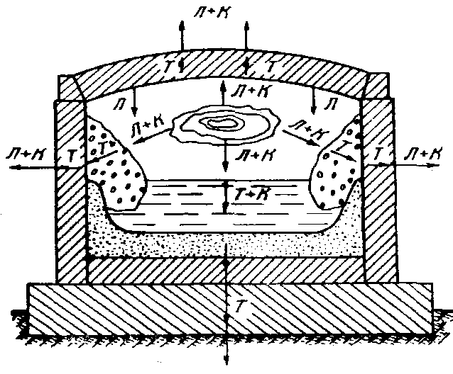
5. Кесте 3 - Металдардың жылу өткізгіштігі туралы анықтамалық мәліметтер (эксперименттер жағдайында)
Конвекция α_{к} арқылы жылу беру коэффициентінің практикалық түрғы бойынша, әр түрлі жағдайларда, мынадай диапазонда жатады:
табиғи конвекция кезіндегі газдарда ………….…. 5 - 100;
табиғи конвекция кезіндегі суда… ..… ..… 100 - 1000;
құбырлар мен каналдарда немесе құбырлар арасында қозғалу кезіндегі газдарда ……… .................... 10 - 300;
құбырларда жылжу кезіндегі суда..................... 500 - 10000;
қайнаған суда (көпіршікті) ... ..................... 2000 - 40,000.
Конвекция арқылы жылу беру 600-700 ° C-тан төмен газ температурасында және 6-7 м/с жоғары газ жылдамдығында жұмыс істейтін төмен температуралы пештерде , сондай-ақ ауа қыздырғыштарда өте қажет.
Басқа пештерде конвекция көбінесе екінші дәрежелі маңызға ие. Металлургиялық пештер үшін αк мәндері әдетте 15-100 аралығында болады.
Л - сәулелену;
K - конвекция;
T - жылу өткізгіштік
2 сурет - Шарпыма пештегі жылу беру сұлбасы
21

Slide 22
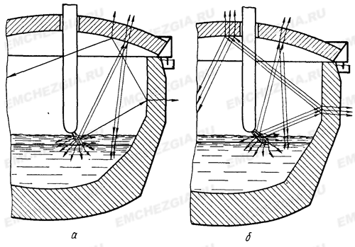
5. Металлургиядағы жылу өткізгіштік және конвективті жылуалмасу мәні
Жылу техникасы бойынша электр доғалық пештері сыртқы жылыту көзі бар пештер қатарына, яғни жылу металға сыртынан берілетін және оның ішіне жылу өткізгіштік, сәулелену және конвекция арқылы таралатын пештерге жатқызылады.
Металды қыздыру жылдамдығы сыртқы және ішкі жылу беру шарттарымен анықталады және олардың біреуімен немесе басқасымен шектелуі мүмкін.
3 сурет –доғаны күшті (а) және әлсіз (б) қорғайтын электр доға пештерінде жылу беру сұлбасы
Сыртқы жылу алмасу шарттары металдың жылу сіңіретін бетіне енетін жылу мөлшерін, ал ішкі жылу беру шарттары металдың температурасын теңестіру жылдамдығын анықтайды. Сонымен бірге жылу алмасу процестерінде - доғасы мен металдан басқа жылуды қабылдау және шығару, отқа төзімді қабат қатысады.
22

Slide 23
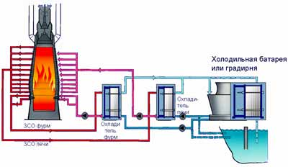
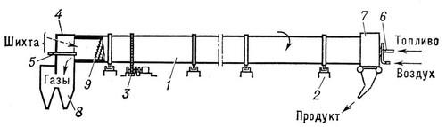
5. Металлургиядағы жылу өткізгіштік және конвективті жылуалмасу мәні
Рисунок 4 - Теплообменники Alfa Laval в охлаждении доменной печи АТК.
Рисунок 5 - Схема вращающейся печи
23

Slide 24
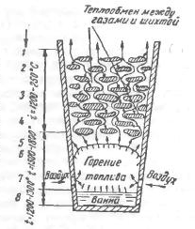
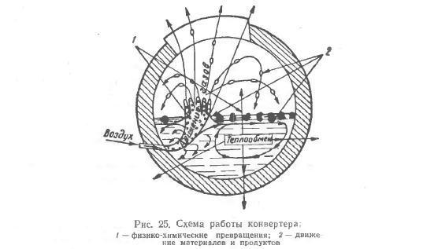
5. Металлургиядағы жылу өткізгіштік және конвективті жылуалмасу мәні
Рисунок 7 – Схема работы конвертера:
1 – физико-химическое превращения
2 – движение материалов и продуктов
Рисунок 6 – Схема работы шахтной печи:
1 – нагрев и сушка; 2 – диссоциация сложных соединений;
3 – окисление или восстановление в твердом состоянии;
4 – начало шлако- и штейнообразования; 5 – плавление;
6 – окисление или восстановление в расплавленном состоянии;
7 – окончание шлако- и штейнообразования;
8 – разделение штейна и шлака
24

Slide 25
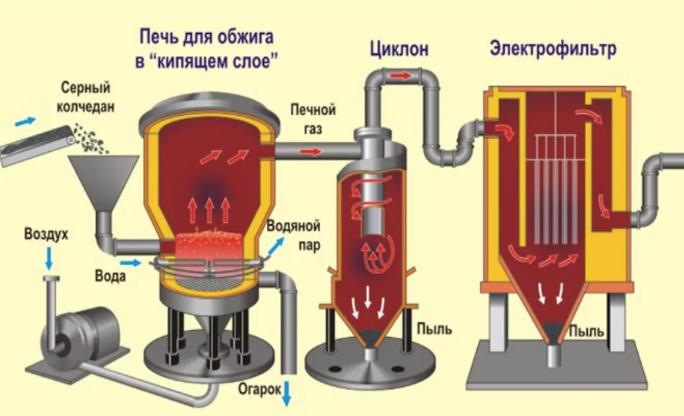
5. Металлургиядағы жылуөткізгіштік және конвективті жылуалмасу мәні
Рисунок 8 – Печь для обжига пирита в «кипящем слое»:
1 – крупные куски пирита дробят, мелкие – спекают;
2 – обогащают воздух кислородом;
3 – внутри печи превалирует конвективный теплообмен с участием процессов теплопроводности и излечения (температура в печи выше 800 ^{о}С);
4 – теплообмен с внешней средой возможен за счет теплопроводности через стенки печи
25

Slide 26
6. Сәулеленумен жылудың берілуі туралы жалпы ақпарат
Термиялық сәулелену (сәуле шығару) - бұл электромагниттік толқындар арқылы сәулеленетін дененің ішкі энергиясының кеңістікте таралу процесі.
Сәуле шығару барлық денелерге тән, ал энергияның сәулелену қарқындылығы дененің температурасымен анықталатын күрделі атомішілік толқулардың нәтижесінде үздіксіз жүреді.
1500 ° C дейінгі температурада энергияның негізгі бөлігі инфрақызыл және ішінара жарық сәулеленуіне сәйкес келеді. Мұндай сәулелерді басқа денелер де жұта алады, ал жұтылған кезде олардың сәулелік энергиясы қайтадан жылуға айналады.
Сәулелі энергия денеден шығатын және әр түрлі ұзындықтағы электромагниттік тербеліс энергиясы, ол вакуумда C = 3 ∙ 108 м/с жарық жылдамдығымен және ол толқын ұзындығымен λ, немесе тербеліс жиілігімен ν сипатталады .

Slide 27
7. Жылулық сәулеленудің негізгі заңдары.
Сәулелі ағындар түрлері. Еркінше жазық бет арқылы бір уақыт бірлігінде өтетін сәулелер жиынтығы сәулелену ағыны Q, Вт, ал жартылай сфералық кеңістіктің барлық бағыты бойынша бет бірлігінен шығатын сәулелі ағын сәулелену ағынының тығыздығы Е, Вт/м² деп аталады.
E = dQ/dF. (7.1)
Сәулелену ағыны мен сәулелену ағыны тығыздығында әртүрлі ұзындықтағы толқын сәулесі бар, сондықтан сәулеленудің бұл сипаттамалары интегралдық деп, ал толқын ұзындығының өзгеруі өте тар интервалға сәйкес келетін, λ-дан λ + dλ дейін, сәулеленуді монохроматикалық (араласпаған, біркелкі) деп атайды.
Қоршаған ортадан сәуле ағыны Q_{о} денеге түскенде, жалпы жағдайда оның бір бөлігі денеден шағылысады Q_{R}, бір бөлігі денемен жұтылады Q_{А}, енді бір бөлігі дене арқылы өтіп кетеді Q_{D} ( сурет), яғни энергияның сақталу заңы бойынша:
q_{a}+q_{r}+q_{d} = q_{o}. (7.2)
Осы теңдіктің екі бөлігінде Q₀ бөле отырып, аламыз:
q_{А}/q_{o}+q_{R}/q_{o}+q_{d}/q_{o} = 1 немесе A + R + D = 0. (7.3)
Қатынастың бірінші мүшесі (69) дененің сіңіру қабілеттілігін А, екіншісі – шағылыстыру қабілетін R және үшіншісі – өткізу қабілеттілігін D сипаттайды.
Бұл шамалардың барлығы нөлдік мөлшерлі және 0-мен 1 дейінгі шекте ғана өзгереді.
(31)

Slide 29
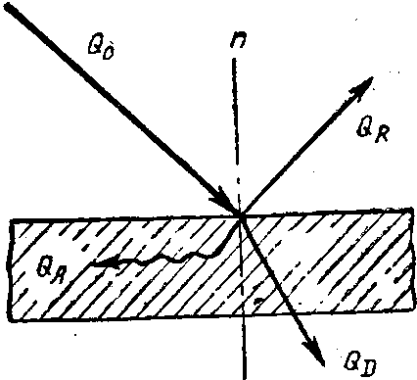
6. Жылулық сәулеленудің негізгі заңдары.
Сәуле ағыны мен сәуле ағынының тығыздығында әр түрлі толқын ұзындықтағы сәулелер бар, сондықтан сәулеленетін сәуле энергиясының сипаттамалары интегралды деп аталады . Жылғы толқын ұзындығы тар ауқымына сәйкес келетін радиациялық және К үшін λ + dλ деп аталады монохроматическим.
Бөлігі болсын QA болуы жұтып , дене энергиясын құлайтын Q0 жалпы сомасынан бөлігі бойынша QR болып көрініс және бөлігі Qd денесі арқылы өтеді (Cурет 9).,, Сондықтан
Q_{a} + Q_{r} + Q_{d} = Q_{o}. (19)
Осы теңдіктің екі жағын Q0-қа бөле отырып, біз мынаны аламыз:
Q_{А}/Q_{o} + Q_{R}/Q_{o} + Q_{d}/Q_{o} = 1 или A + R + D = 1. (20)
Рисунок 9 - Схема распределения падающей лучистой энергии

Slide 30
7. Жылулық сәулеленудің негізгі заңдары.
Планк Заңы. Планк заңы. Өздік сәулелену E1 — барлық ұзындықтар үшін бір уақыт бірлігінде дене беттігі бірлігінен сәулеленетін энергия мөлшері. Еλ шамасы λ-дан λ + dλ дейінгі толқын ұзындықтары интервалында сәулелену ағыны тығыздығының толқын ұзындығының қарастырылатын интервалына қатынасын көрсетеді:
Eλ = dE/dλ (70)
және сәулелену ағынының спектрлік тығыздығы деп аталады.
Абсолютті қара дене үшін дененің өздік сәулеленуі қарқындылығының толқын ұзындығы мен температураға тәуелділігін теориялық тұрғыда М. Планк дәлелдеді:
, (71)
мұндағы λ – толқын ұзындығы, м; Т — дененің аб¬солют температурасы, К; C1 және C2 — сәулелену тұрақтылары, 3,74-10-16 Вт∙м2 және 1,44∙10-2 м∙К сәйкестікті тең.
Нақты денелер үшін сәулелену ағыны тығыздығының толқын ұзындығы мен температурасының өзгеруі, олардың спектрін тәжірибелік зерттеу негізінде анықталады.
Егер сәулелену спектрі үздіксіз болса, ал Еλ = ƒ(λ) қисығы сол температурадағы абсолютті қара дене үшін сәйкес қисыққа ұқсас болса, яғни толқынның барлық ұзындығы үшін Еλ/Еoλ = const болса, онда мұндай сәулелену сұр деп аталады.
Планк теңдеуінде толқын ұзындығын λ емес, ал соған сәйкес жиілікті ν = с/λ қолданған ыңғайлы. Онда сәулелену ағынының спектрлік тығыздығы Еν = dE/dν, ал Планк заңы келесідей түрге енеді:
, (72)
мұндағы с-жарық жылдамдығы, м/с; ν – с/λ тең сәулелену жиілігі; h және k – Планк пен Больцман тұрақтылары, 6,62·10-34Дж·с және 1,38·10-23Дж/К тең.

Slide 31
7. Жылулық сәулеленудің негізгі заңдары.
Стефан-Больцман. 3аңы
Стефан-Больцман заңы немесе төрттік дәрежесінің заңы. Бұл заң тәжірибелік жолмен Стефанмен (1879 ж.) және теориялық тұрғыдан Больцманмен (1881 ж.) негізделді.
Ол интегралдық сәулелену ағыны тығыздығының температураға тәуелділігін орнатады. Абсолютті қара дене үшін:
Е₀ = σ₀Т⁴, (73)
мұндағы σо = 5,67·10⁻⁸ Вт/(м2·К4) – Стефан – Больцман тұрақтысы. Теңдеу (67) Стефан-Больцман заңы деп аталады.
Қаралану дәрежесі толқынның барлық ұзындығын қамтитын, дененің толық немесе интегралдық сәлеленуін сипаттайды.
Дененің барынша егжей-тегжейлі сипаттамасы қараланудың спектрлік дәрежесі болып табылады
ελ = Еλ/Е 0λ.

Slide 32
7. Жылулық сәулеленудің негізгі заңдары.
Кирхгоф заңы.
Кирхгоф заңы дененің өздік сәулелену және сәуле сіңіргіштік қабілеттілігі арасындағы байланысты анықтайды. Интегралдық сәулелену кезінде Кирхгоф заңы кез-келген денеге қолданбалы және келесі түрде жазылады:
Е₁/А₁ = Е₂/А₂ = E₃/A₃ =. . . = Е₀ /А₀ = Е₀ = f(Т).
Осы пішіндегі Кирхгоф заңы келесідей тұжырымдалады: термо­динамикалық тепе-теңдік кезінде барлық денелер үшін өздік сәлеленудің сіңіру қабілеттілігіне қатынасы бірдей және осы температурадағы абсолютті қара дененің жеке сәулеленуіне тең.
Алдыңғы қатынастың (79) басқада нысандары болуы мүмкіндікті:
А₁ = ε₁, А₂ = ε₂, А₃ = ε₃, және т. б.

Slide 33
Бұл пішіндегі Кирхгоф заңы термо­динамикалық тепе-теңдік кезінде дененің сіңіру қабілеттілігі мен қаралану дәрежесінің сандық мәнде тең екендігін көрсетеді. Нақты денелер үшін сіңіру қабілеттілік барлық уақытта бірден кем болатындықтан, осы денелердің өздік сәулеленуі, сол температурадағы абсолютті қара дененің өздік сәулеленуінен барлық уақытта кем болады. Демек, кез-келген температурада абсолютті қара дененің сәулеленуі максимал болады.
Кирхгоф заңынан, денелердің сіңіру қабілеттілігі жоғары болған сайын, олардың өздік сәулеленуі де жоғары болатынын байқаймыз. Егер дененің сіңіру қабілеттілігі А төмен болса, онда оның өздік сәулеленуіде Е төмен.
Сондықтан, сәулелі энергияны жақсы шағылыстыратын денелер өздері өте аз сәулеленеді.
Монохроматикалық сәулелену үшін Кирхгоф заңы келесі түрде болады:
Е_{1λ}/А_{1λ} = Е_{2λ}/А_{2λ} = E_{3λ}/A_{3λ} =. . . = Е_{0λ}А_{0λ} = Е_{0λ} = f(λ, Т).
Бұл кезде ол келесідей тұжырымдалады: белгілі бір толқын ұзындығының өздік сәулеленуінің сол толқын ұзындығындағы сіңіру қабілеттілігіне қатынасы барлық денелер үшін бірдей және тек қана толқын ұзындығы мен температураның функциясы болып табылады.

Slide 34
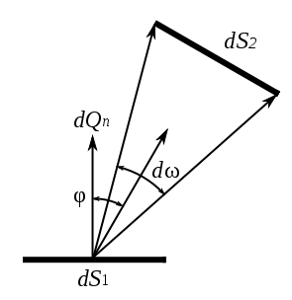
7. Основные законы теплового излучения
Закон Ламберта. Законом Стефана-Больцмана опре­деляется количество энергии, излучаемое телом по всем направле­ниям. Каждое направление определяется углом φ, который оно образует с нормалью к поверхности. Изменение излучения по от­дельным направлениям определяется законом Ламберта (1760 г.). Согласно этому закону количество энергии, излучаемое элементом поверх­ности dS₁ в направлении элемента dS₂, пропорционально количеству энергии, излучаемой по нормали Q_{n}dS₁ умноженному на величину элементарного телесного угла dω и cos φ, т. е.
(35)
Следовательно, наибольшее количество энергии поверхностью излучается в направлении нор­ма­ли при φ = 0; с увеличением φ количество излучаемой энергии уменьшается, и при φ = 90° оно становится равным нулю (рисунок 11).
Рисунок 11 - Схема, поясняющая закон Ламберта

Slide 35
7. Основные законы теплового излучения
Реальные тела рассеивают свет со значительными отступлениями от закона Ламберта (даже в видимой области спектра).
Наиболее близки к закону Ламберта матовые шероховатые поверхности гипса, окиси магния, сернокислого бария и др.; из мутных сред - некоторые типы облаков и молочных стекол; среди самосветящихся излучателей — абсолютно чёрное тело, порошкообразные люминофоры.
Сильное отклонение от закона Ламберта наблюдается для полированных поверхностей, так как для них лучеиспускание при угле будет большим, чем в направлении, нормальном к поверхности.

Slide 36
8. Өнеркәсіптегі жылулық сәулеленудің маңызы
Металлургиялық пештерде отынның жануынан және өңделген материалдардың физика-химиялық өзгеруінен пайда болатын газдардың жылулық сәулелену шешуші маңызға ие.
Ең жоғары сәуле шығару және сіңіру қабілеті көп атомды газдарда байқалады: көмірқышқыл газы СО₂, су буы Н₂О, күкірт диоксиді SO₂.
Осы газдардан айырмашылығы, диатомды газдар (азот N₂, оттегі O₂ және сутегі H₂) сәулелену энергиясын шығару және сіңіру қабілетіне ие емес және оларды іс жүзінде жылулы мөлдір деп санауға болады.
Тұтас спектр шығаратын қатты заттардан газдардың айырмашылығы, газдар сәулеленетін энергияны толқын ұзындығының белгілі бір аралықтарында ғана шығарады және сіңіреді, яғни олардың сәулелену спектрлері бар.

Slide 37
8. Өнеркәсіптегі жылулық сәулеленудің маңызы
Қатты мөлдір емес денелер беткі қабатынан, ал газдар қабаттың бүкіл қалыңдығынан жылу сәулелерін шығарады және жұтады.
Металлургиялық пештерден жылу шығаратын газдарда газ тәрізді компоненттерден басқа шаң, күл, көміртегі және т.б. болады.
Құрамында қатты ілмелі бөлшектері жоқ газдар шартты түрде жарқырамайтын газдар деп, ал қатты бөлшектері барлар - жарқырайтын газдар деп аталады.
Жарқырамайтын газдардың сәулелену қарқындылығы жағынан жарқырайтын газдарының сәулеленуінен (қатты денелерге жақын) едәуір төмен болады.
Жарқырамайтын газдардың ε сәулелену коэффициенті 0,1-0,4 аралығында, ал жарқырайтын газдардыңкі 0,4-0,8 құрайды.

Slide 38
Бақылау сұрақтары:
Фурье заңының тұжырымдалуы және мәні.
Жылуөткізгіштік коэффициенті туралы түсінік. Оның мәні неге байланысты? Мысалдар келтіріңіз.
Газдардағы жылуөткізгіштік туралы айтыңыз
Қатты денелердегі жылуөткізгіштік туралы айтыңыз
Сұйықтардағы жылуөткізгіштік туралы айтыңыз
Вакуумдағы жылуөткізгіштік туралы айтыңыз
Жылуөткізгіштік мәніне әсер ететін негізгі факторлар қандай?
Конвективті трансфер дегеніміз не?
Конвективті жылу беру дегеніміз не?
Ньютон-Рихман заңының мәні неде?

